Slide 1
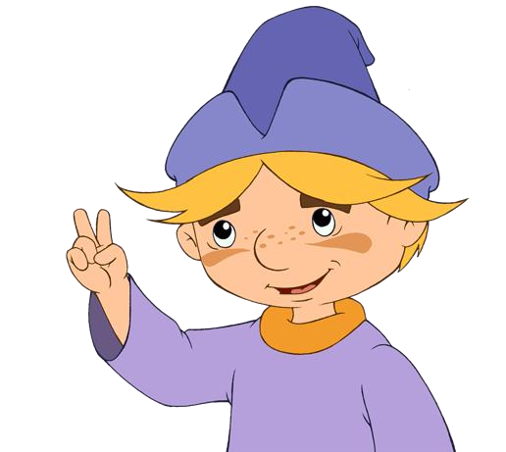
Как Иван за драконом ходил

Slide 2
Правила игры:
Цель игры – поймать дракона, привезти к царю, уговорить работать охранником
За каждое действие или выбор начисляются игровые очки
Побеждает команда, набравшая больше очков

Slide 3
1 этап
До отъезда осталось три дня, а у Ивана много дел.
Распределите дела по степени важности и
запишите в таблицу

Slide 4
1. Сделать в первую очередь
2. Сделать до отъезда
3. Можно поручить другому
4. Не делать

Slide 5
ЧТО НУЖНО СДЕЛАТЬ:
Купить сапоги
Сыграть в лапту с друзьями
Посчитать звезды на небе
Сходить в лес по грибы
Вспахать огород для мамы
Сходить на рыбалку
Поспорить с другими богатырями
Подковать коня
Сходить к кузнецу за острым мечом Собрать еду в дорогу
10.

Slide 6
СТОИМОСТЬ ДЕЛ:
Купить сапоги +20
Сыграть в лапту с друзьями -5
Посчитать звезды на небе -10
Сходить в лес по грибы +5
Вспахать огород для мамы +10
Сходить на рыбалку +5
Поспорить с другими богатырями -20
Подковать коня +20
Сходить к кузнецу за острым мечом +20 Собрать еду в дорогу +10
10.

Slide 7
1. Сделать в первую очередь | 2. Сделать до отъезда
Только числа 20 | Только дела на 10 баллов 20 баллов уменьшаются в 2 раза 5 баллов не засчитываются
3. Можно поручить другому | 4. Не делать
+20 и +10 уменьшаются в 2 раза. | + превращается в – и наоборот

Slide 8
Помощники
Можно выбрать только 3х
Баба Яга – может перевозить на ступе через препятствия за 2 монеты с каждого
Соловей разбойник - исполняет художественный оглушающий свист за 5 монет. Оглушает противника
Русалка – знает где спрятана лодка. Расскажет за 5 монет
Кощей Бессмертный – может выдать в долг 10 монет, за это требует 1 заложника (один игрок выходит из игры)
Колобок – знает тайные тропы, которые могут вывести на другую дорогу. Подскажет за 7 монет.
Кикимора Болотная – защекочет до смерти кого угодно (кроме Бессмертного). 7 монет
Мороз Иванович – может замораживать живых существ и предметы. 7 монет

Slide 9
Помощники
▶ Кикимора Болотная – защекочет до смерти кого угодно (кроме Бессмертного). 7 монет
▶ Мороз Иванович – может замораживать живых существ и предметы. 7 монет
Можно выбрать 3 помощников

Slide 10
Волшебная лавка «Все по 10 монет»
Веревка ею можно связать врага
Сонное зелье – усыпляет кого угодно
Скатерть самобранка – дает бесконечный запас еды Шапка-невидимка – делает невидимым 1 человека Дудочка для заклинания змей – усыпляет змей Факел и спички – вы можете разжечь огонь
Шуба – согревает в морозы
Топор – саморуб – сам рубит деревья
Клубочек с функцией навигатора – показывает направление, помогает выбрать другой путь
10. Сапоги скороходы в течение 1 хода можно пройти 2 этапа в любом направлении
1.
2.
3.
4.
5.
6.
7.
8.
9.

Slide 11
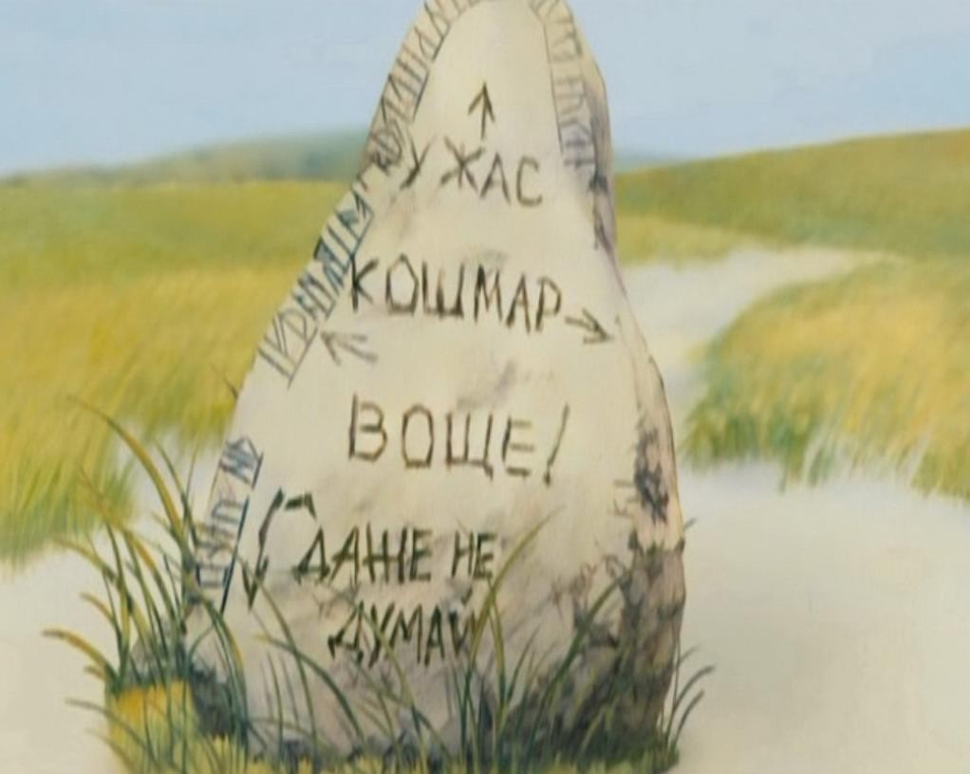
1
2
3
Выбор пути

Slide 12
1 день пути
Купили еду на 5 монет. Если есть скатерть самобранка – еду покупать не надо.

Slide 13
Препятствия
▶ 1 путь: широкая река.
▶ 2 путь: высокие горы. Пеших троп нет.
▶ 3 путь: непроходимый лес. Без проводника можно
заблудиться.
Препятствия можно пройти, используя волшебные
предметы или силу помощников
После успешного прохождения команда получает 10 монет

Slide 14
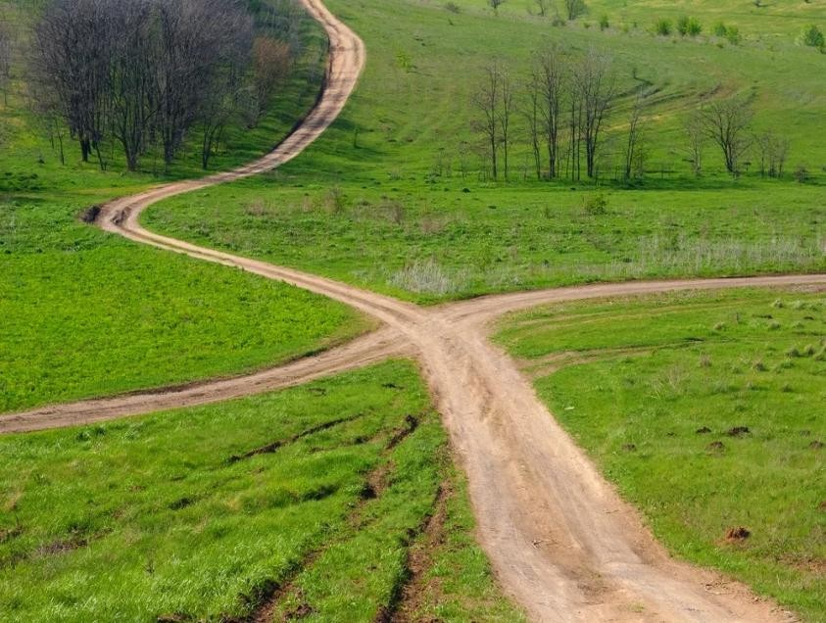
Перекресток
▶ Можно поменяться помощниками, предметами, уйти на другой путь или вернуться на рынок

Slide 15
2 день пути
Купили еду на 5 монет. Если есть скатерть
самобранка – еду покупать не надо.
Стало холодно. Приходится купить дрова для костра за 10 монет и спички за 5 монет. Если есть необходимые волшебные предметы, покупать дрова не надо.

Slide 16
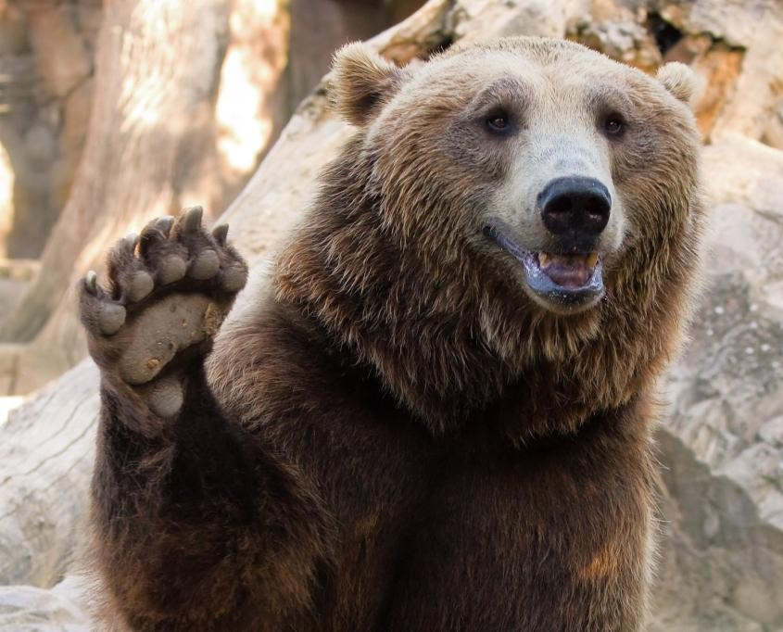
Опасные встречи
1 путь:
Медведь-шатун. Злой и
голодный медведь ищет еду.
Можно его накормить
(-5 монет на еду)
или обезвредить.

Slide 17
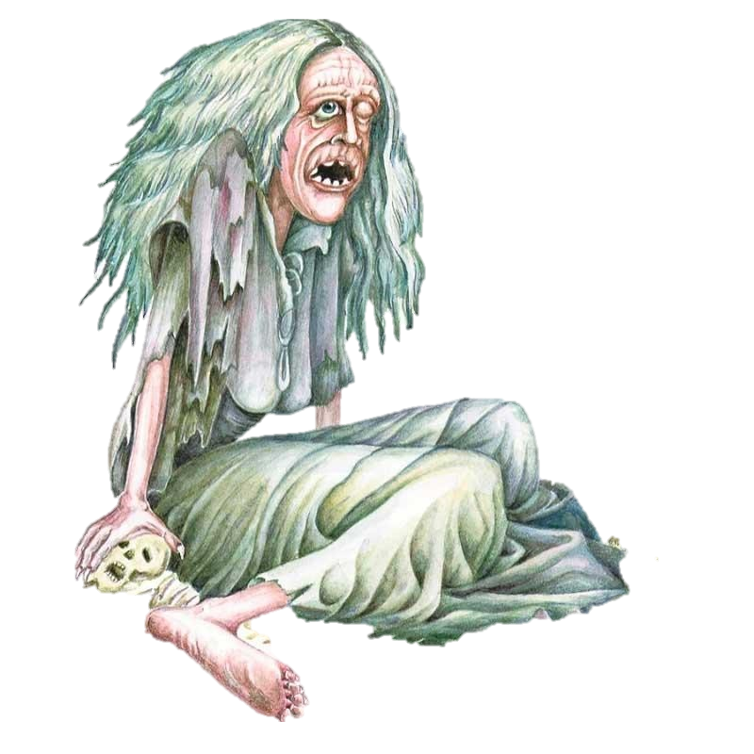
2 путь:
Лихо одноглазое.
Нужно выбрать правильную фразу
Отстать от нас, а то второй глаз
потеряешь
Лихо-лихо, посиди тихо
Не важно, сколько глаз, лишь бы человек был хороший.

Slide 18
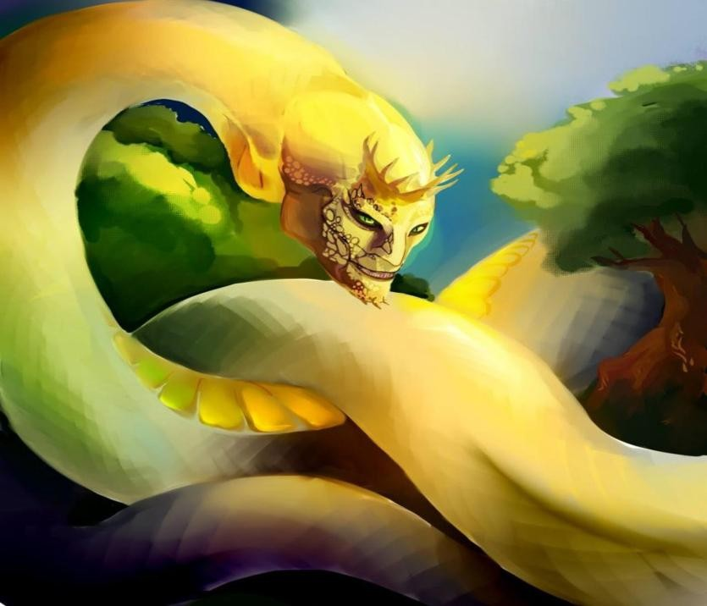
3 путь
Великий полоз.
Не пропускает дальше, угрожает замуровать в пещеру.
Требует отдать все волшебные предметы.

Slide 19
1 путь результаты
Накормленный медведь показывает клад с 10 монетами
Обезвреженный медведь пропускает
дальше по маршруту

Slide 20
2 путь результаты
Лихо одноглазое
Если выбрали 3 фразу, показывает клад с 10 монетами

Slide 21
3 путь результаты
Великий полоз:
Если отдали все волшебные предметы, награждает 100 монетами

Slide 22
Рынок
Меняться не получится. Можно перекупить предметы за любую сумму и переманить помощников, обещая большую плату

Slide 23
3 день
И вот он, дракон! Что будете делать?
Биться и брать в плен
Уговаривать по-хорошему
Заманивать хитростью

Slide 24
3 день
Биться и брать в плен. Для выигрыша нужно купить оружие на 50 монет
Уговаривать по-хорошему. За вас должны поручиться 3 персонажа- помощника
Заманивать хитростью. Использовать 5 волшебных предметов. Их стоимость сгорает

Slide 25
Сбор команд и совещание
▶ На этом этапе вы можете обменяться ресурсами или создать объединения
▶ Побежденный любым способом дракон открывает клад 100 монет. Объединенные команды делят выигрыш по договоренности

Slide 26
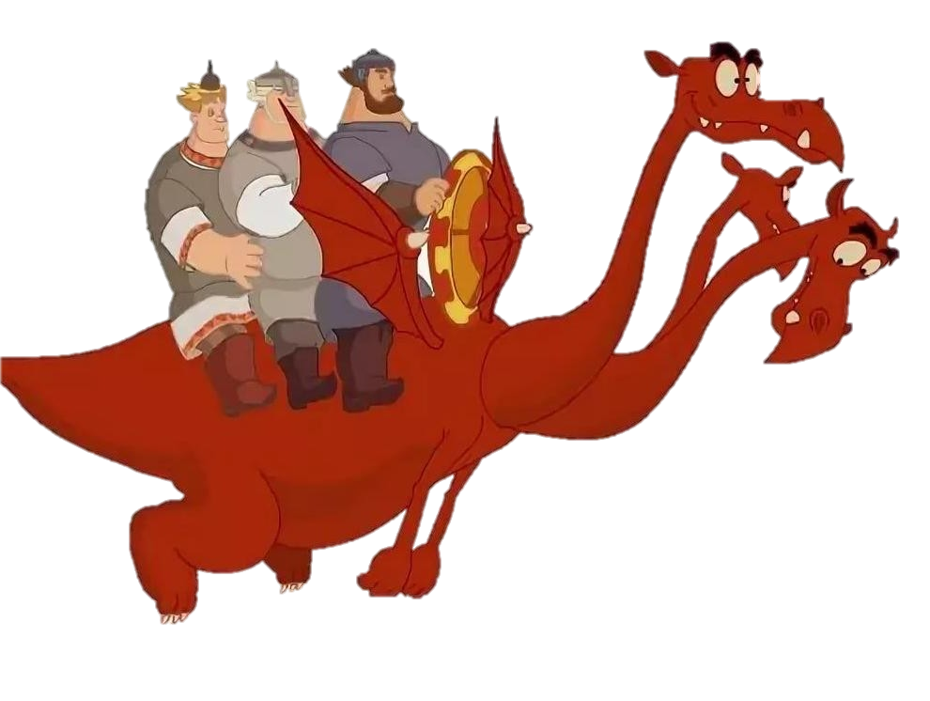

Slide 27
Контакты
Токмянина Мария Александровна
WhatsApp 8 982 610 74 48
Почта:
tokm-mariya@yandex.ru
Группа ВК
https://vk.com/club73547217

